Slide 1

Готовимся к СВЕТЛОЙ ПАСХЕ.
Пасхальное яичко
в технике квиллинга .
Коллективная работа детей старшей логопедической группы № 7 ГДОУ № 141 Руководитель: воспитатель Кривенкова Елена Владимировна.

Slide 2
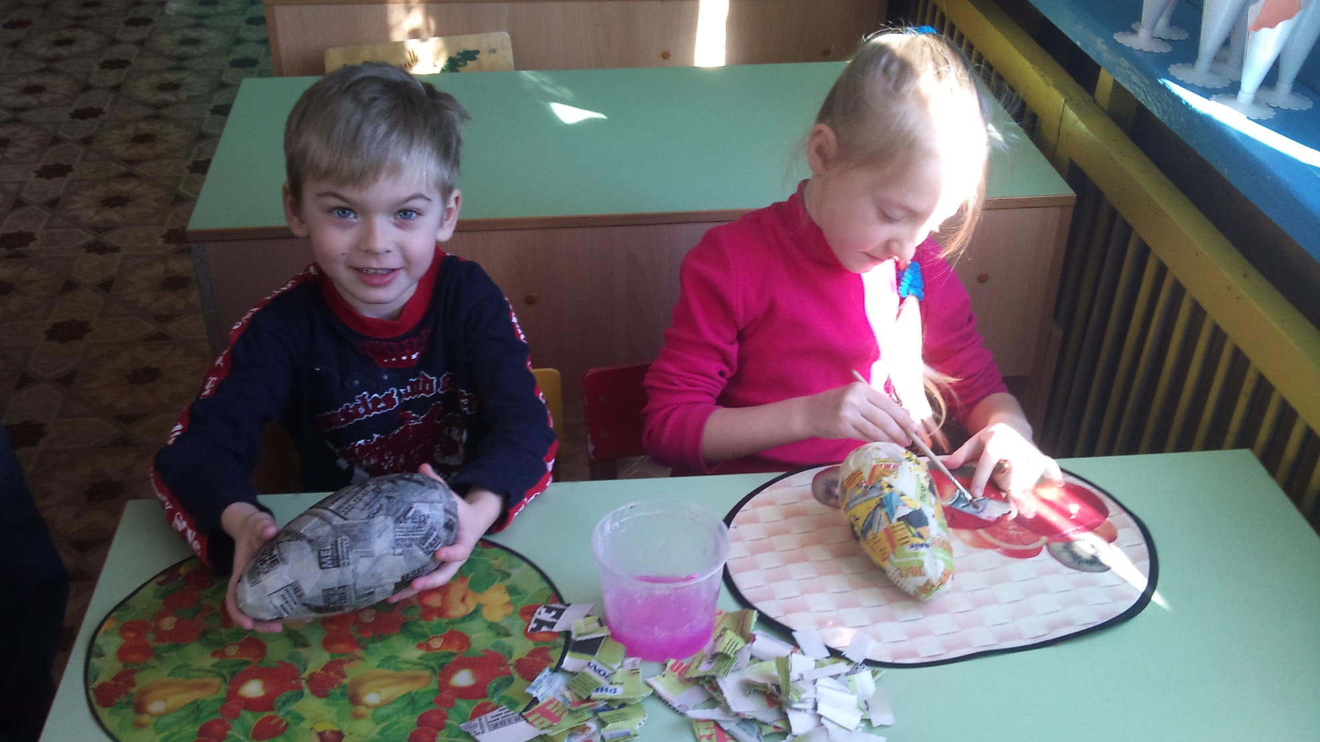
Сделали заготовку из папье-маше
(внутри – воздушный шарик).

Slide 3
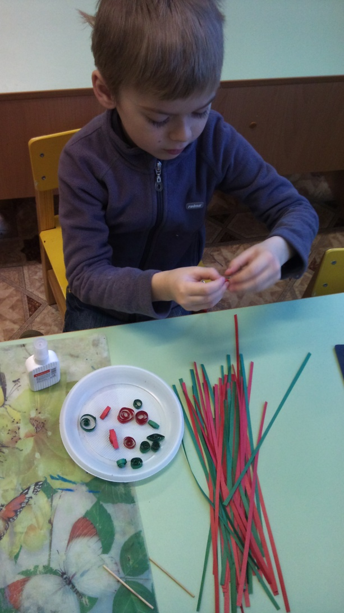
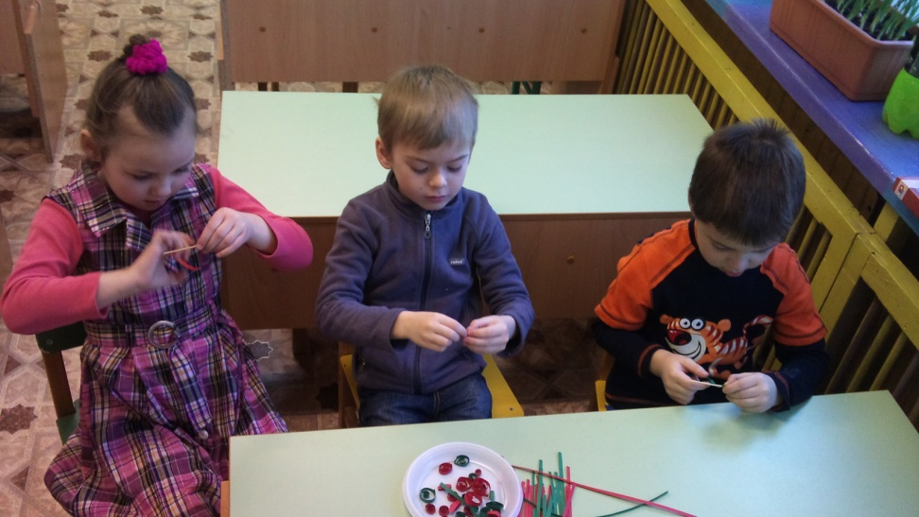
Из бумажных цветных полосок скрутили и склеили элементы украшения.

Slide 4
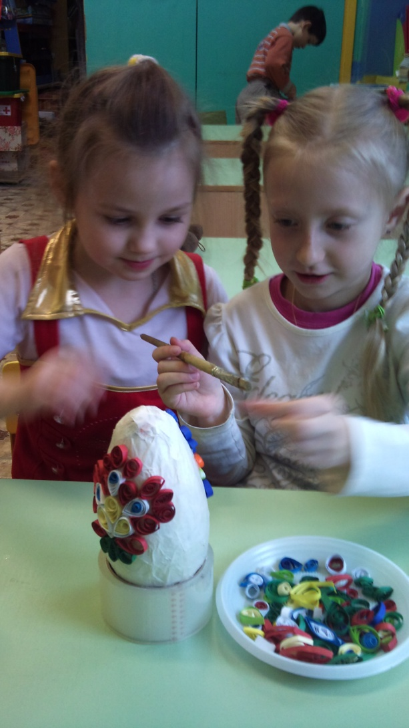
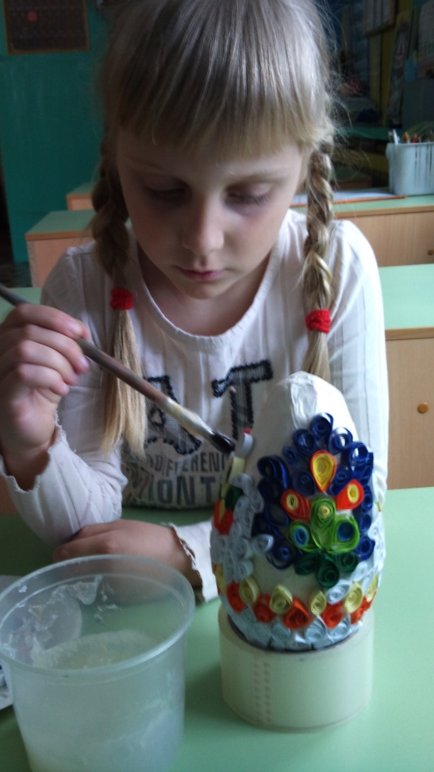
Выложили узор из завитков на основу нашего яичка.

Slide 5
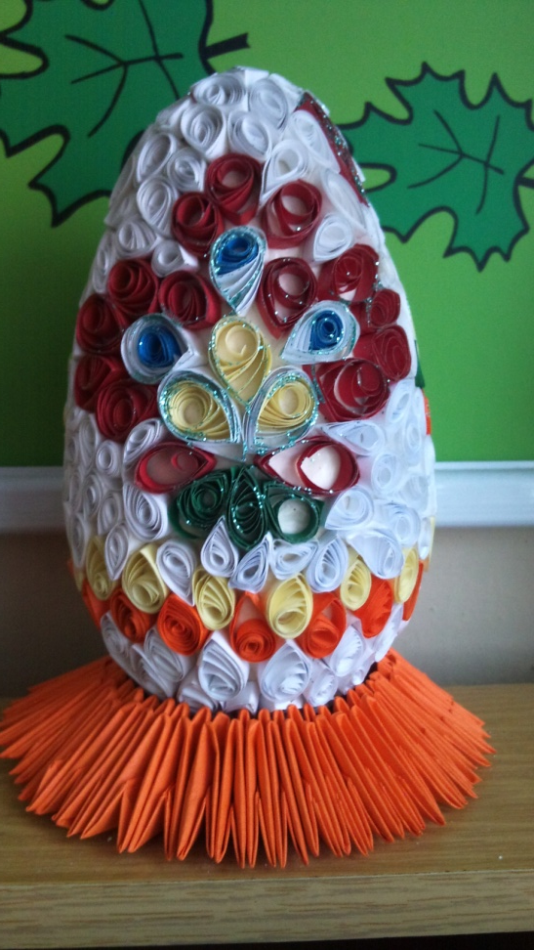
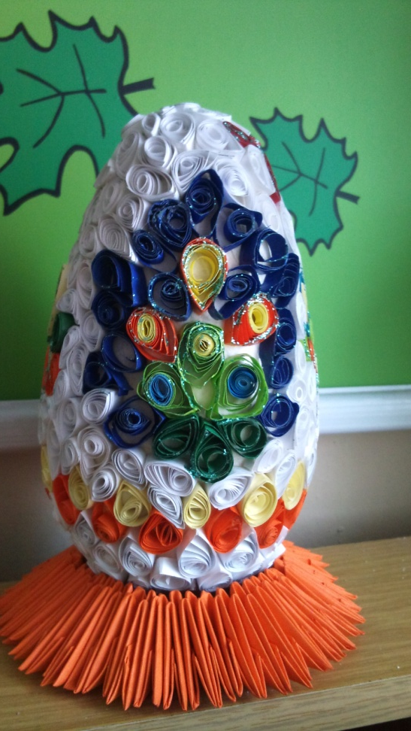
Вот такая красота получилась!!!

